Slide 1

Множення числа 4 та ділення на 4. Відновлення рівностей.
Математика
3 клас
Розділ 2. Табличне множення і ділення
Урок 23

Slide 2
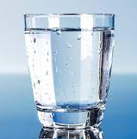
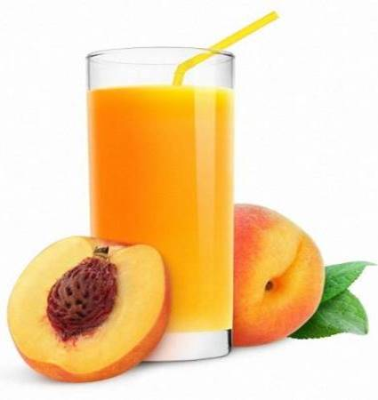
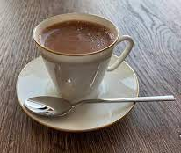
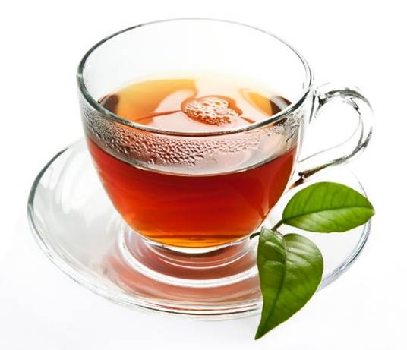
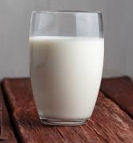
Налаштування на урок
Вибери напій, з яким хочеш провести урок.
А я скажу, що тебе очікує на уроці
Тебе очікує активна робота
Легко розв’яжеш завдання
Виявиш творче мислення
Твоя працьовитість радує.
Здивуєш своїми знаннями

Slide 3

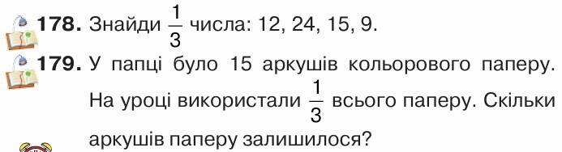
Перевірка домашнього завдання
На сторінці 29 задача № 179;
скласти та розв’язати вирази № 178

Slide 4
План уроку
Обчислення виразів
Заміна додавання множенням
Розв’язання задач
Таблиця множення на 4

Slide 5

Заміни додавання множенням та обчисли значення виразів.
3 · 5 =
3 · 4 =
4 · 3 + 44 =
4 · 2 + 5 =
3 + 3 + 3 + 3 + 3 =
3 + 3 + 3 + 3 =
4 + 4 + 4 + 44 =
4 + 4 + 5=
15
12
56
13
Підручник
Ст.29 №180

Slide 6








Хвилинка каліграфії
7 9 4 8 10
1 10 4 6 5 7
4 8 12 16 20 24 28 32 36 40
Знайти одну другу чисел: 14, 18, 8, 16, 20.
Знайти одну третю чисел: 3, 30, 12, 18, 15, 21.
Запиши кожне четверте число до 40

Slide 7
Запиши вирази й обчисли їх значення
Добуток чисел 7 і 4 зменшити на 20.
7 ∙ 4 – 20 =
28 – 20 =
8
Суму чисел 6 і 3 збільшити в 4 рази
(6 + 3) ∙ 4 =
9 ∙ 4 =
36
Від добутку чисел 8 і 4 відняти частку цих чисел.
8 ∙ 4 – 8 : 4 =
32 – 2 =
30
Підручник
Ст.30 №184

Slide 8
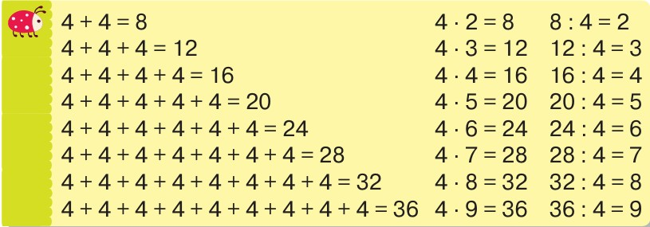


Пригадайте, як утворюються таблиці множення і ділення.
Підручник
Ст.30 №181, 183
4
4
4
4

Slide 9
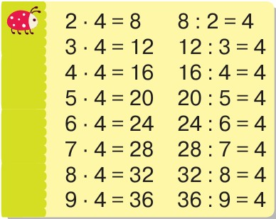
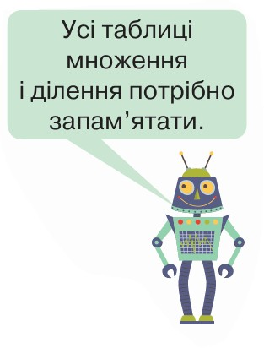
Спираючись на переставний закон множення, поміняємо місцями множники в кожному добутку.
Підручник
Ст.30 №181

Slide 10
Знайди значення виразів
36
36 : 4 : 3 =
16 : 4 · 5 =
48 – 24 : 4 =
(48 – 24) : 4 =
4 · 9 =
7 · 4 =
4 · 6 + 46 =
32 – 32 : 4 =
3
28
20
70
42
24
6
Підручник
Ст.30 №182

Slide 11



Розв’яжи задачу 185 усно
Дідусь виготовив 12 свистків і подарував їх порівну чотирьом онукам. Скільки свистків одержав кожний онук?
:
(св.)
3 свистки одержав кожний онук.
Підручник
Ст.31 №185

Slide 12
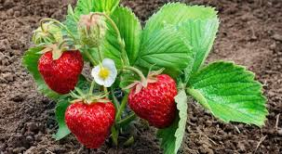

·
:
Розв’яжи задачу
Купили 40 кущів полуниці. До обіду посадили 4 ряди, по 8 кущів у кожному. Скільки кущів полуниці залишилося посадити?
К –
П –
З –
$$40 к.$$
4 р. по 8 к.
? к.
1) 8 ∙ 4 =
32 (к.) посадили.
2) 40 – 32 =
8 (к.)
40 – 8 ∙ 4 =
8 (к.)
8 кущів полуниці залишилось.
Підручник
Ст.31 №186

Slide 13
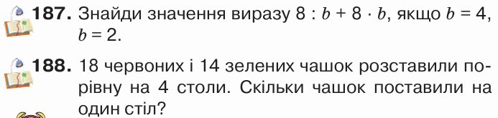
Домашнє завдання
На сторінці 31 задача № 188;
та розв’язати буквений вираз № 187

Slide 14



Рефлексія. Вправа «Мікрофон»
Якою дією узнати, скільки залишилось?
Якою дією узнати, скільки всього?
Яке завдання на уроці було нйважчим?

Slide 15
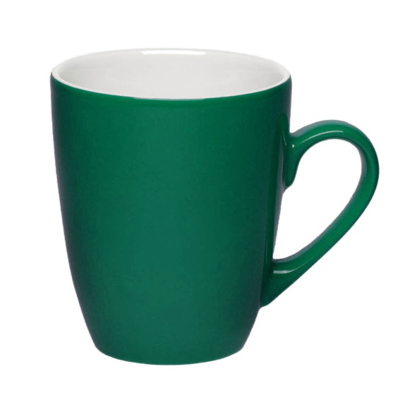
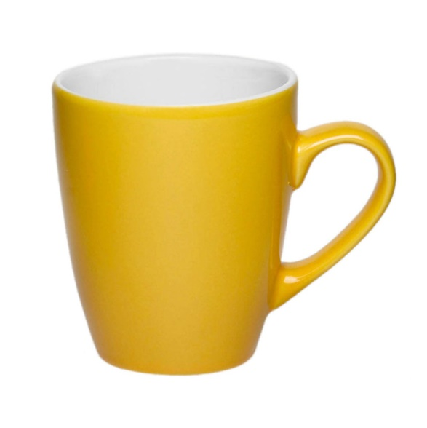
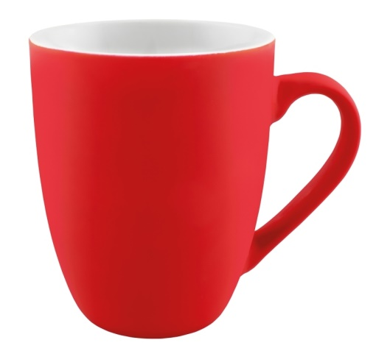
Рефлексія. Вправа «Обери чашку»
на уроці було цікаво і все зрозуміло
залишилися питання з теми уроку
було нецікаво і ледь дочекала(в)ся завершення уроку

